Slide 1
第5章 银行业绩考核与评价
用什么样的工具分析银行的金融报表?
如何才能让经理和公众能了解银行内部存在的问题，并找到解决这些问题的办法？

Slide 2
目录
导言
一、盈利性分析
二、风险分析
三、银行规模与银行盈利性
四、美国的统一银行业绩报告

Slide 3

导言
为什么要研究银行的财务报表？
  外部压力。银行的发展，服务的增加，不断进入新的业务领域，使来自公众和投资者要求银行增加经营透明度的压力增大。
  内部经营需要。竞争加剧，风险扩大，银行经理必须不断研究新的市场变化和新的发展趋势，制定新的发展战略和重新评价其各项经营政策。

Slide 4
一、盈利性分析
（一）股东价值最大化
（二）盈利指标
（三）银行盈利性的比率分析法

Slide 5

（一）股东价值最大化
银行经营目标：企业股票价值最大化
利润是决定股票市场价值的最重要因素，因此，企业价值目标从根本上说就是利润目标。

Slide 6
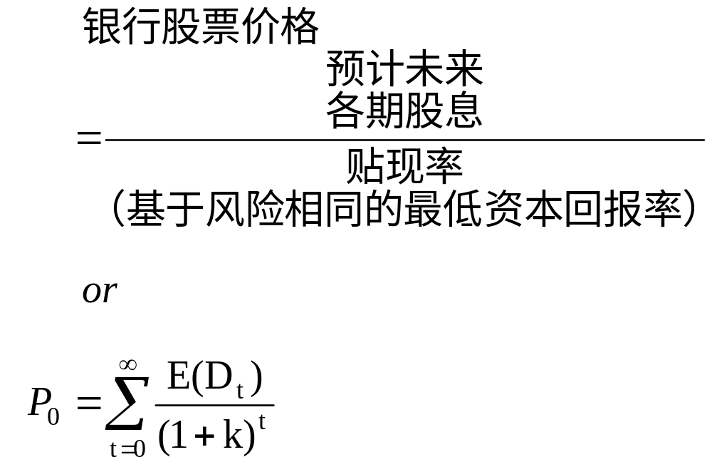

Slide 7
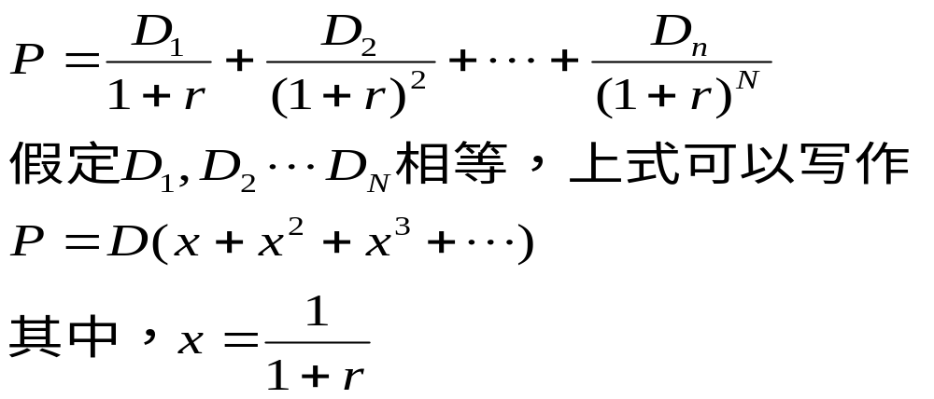

Slide 8
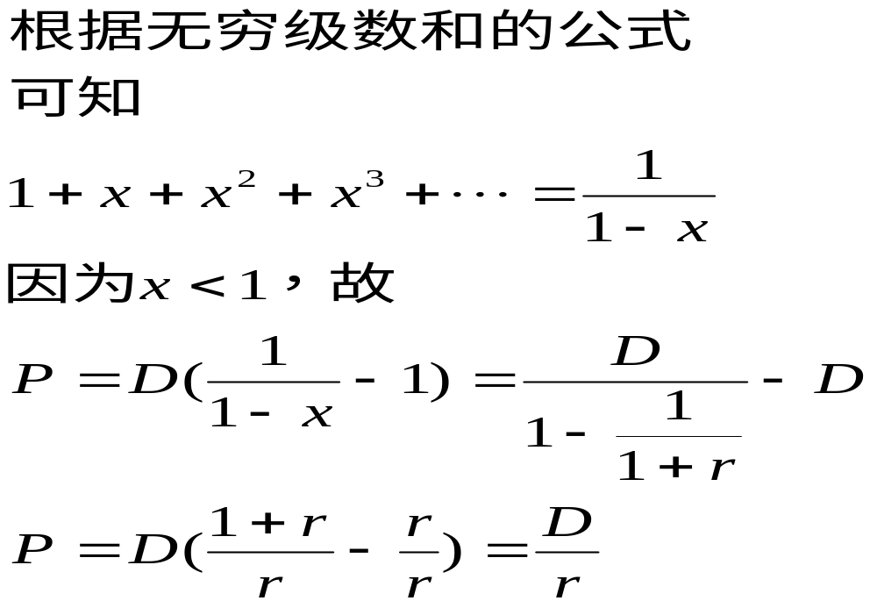

Slide 9
Value of the Stock Rises When:
Expected dividends increase
Risk of the bank falls
Combination of expected dividend increase and risk decline

Slide 10
（二）盈利指标
度量银行盈利水平的尺度。
两个最重要的利润度量尺度：资产利润率和权益利润率
资产利润率是总资本利润率，权益利润率是自有资本利润率。

Slide 11
Key Profitability Ratios
Return on equity capital – ROE权益资本利润率
Return on assets – ROA资产利润率
Net interest margin净利息边际
Net Noninterest margin净非利息边际
Net bank operating margin净银行经营边际
Net return prior to special transactions特别交易前净回报
Earnings per share (EPS)每股盈利

Slide 12


ROA和ROE

Slide 13
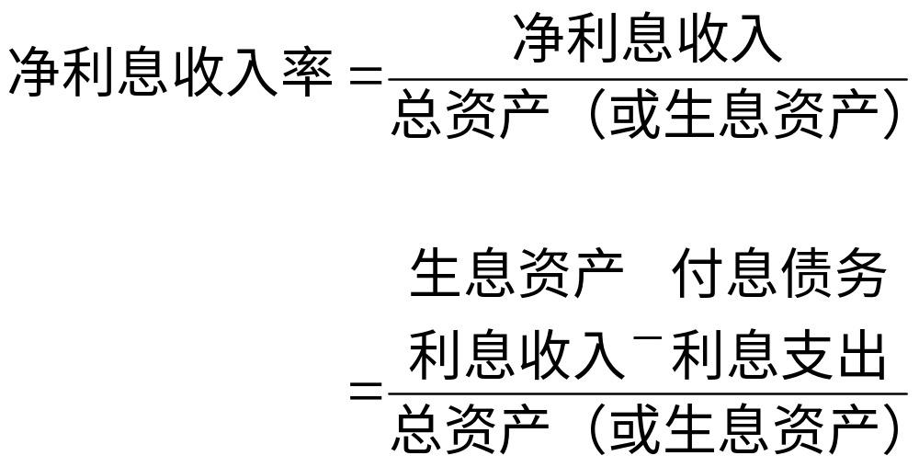
净利息边际

Slide 14

净非利息边际

Slide 15

收益利息差
衡量银行作为资金借贷中介作用和效率

Slide 16

净经营收益
衡量银行的资产利用效率

Slide 17
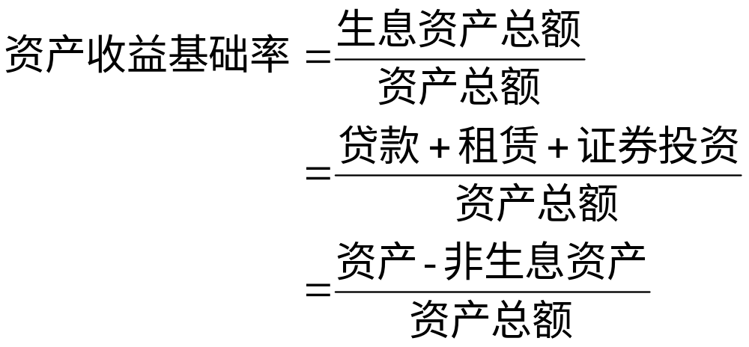
资产收益基础
如何在保持银行有足够流动性的前提下，增加资产收益基础率，是银行经理面临的困难之一。

Slide 18

特别交易前的净收入率

Slide 19

每股盈利

Slide 20
（三）银行盈利性的比率分析法
比率分析法简介
ROE的分解
ROA的分解

Slide 21
1.比率分析法简介
最普通的分析方法：比率分析法或盈利指标分析法，分析一家银行的各项收入和支出指标，并将其与同类组对比，借此找出对该银行利润产生不利影响的因素。最著名的比率分析法是所谓的杜邦分析法。
杜邦分析法
  一种通过分解公司权益资本利润率来考察影响利润的各种因素的方法。最早由杜邦公司采用，因此而得名。

Slide 22
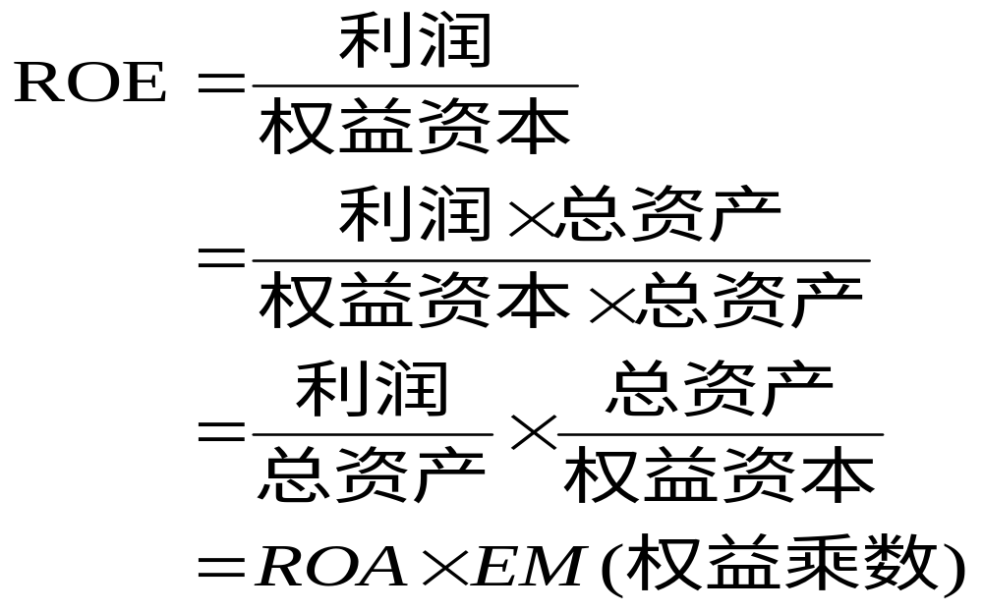
2.ROE的分解
ROE和ROA的关系
  对分式：利润/权益资本的分子和分母同乘以总资产，即得以下等式：

Slide 23
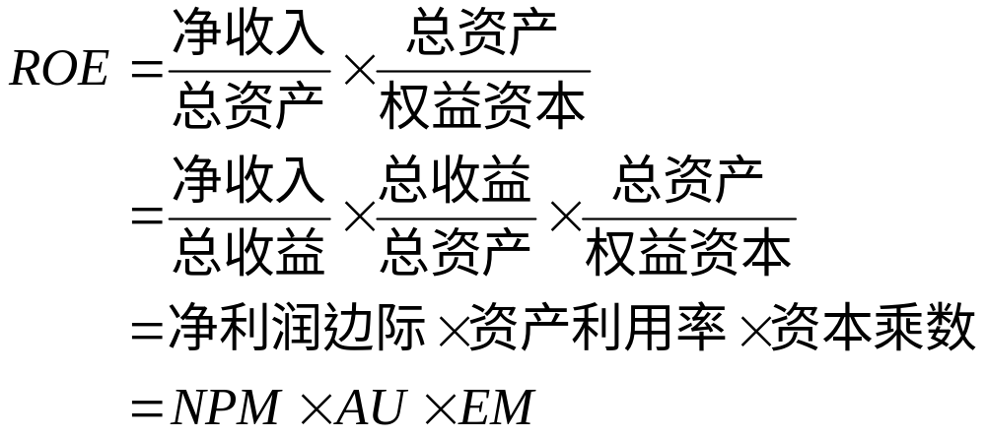
2.ROE的分解
在上面分式的分子和分母上下再乘以总收益（利息收入和非利息收入），即可以将ROE进一步分解为以下形式：

Slide 24
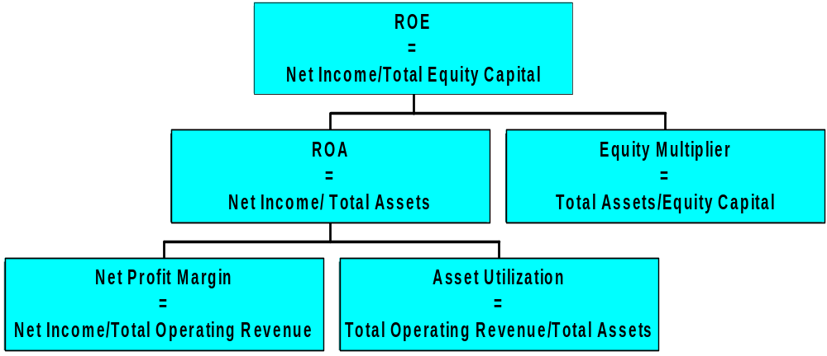
Breaking Down ROE

Slide 25
解释
净利润边际PM | → | 反映银行的费用管理和定价策略的有效性。
资产利用率AU | → | 反映了银行组合管理的效率，特别是银行的资产构成及其收益率的情况
权益乘数EM | → | 反映银行的杠杆率或融资策略：银行的资金来源和利用他人资本赚取利润的情况。

Slide 26
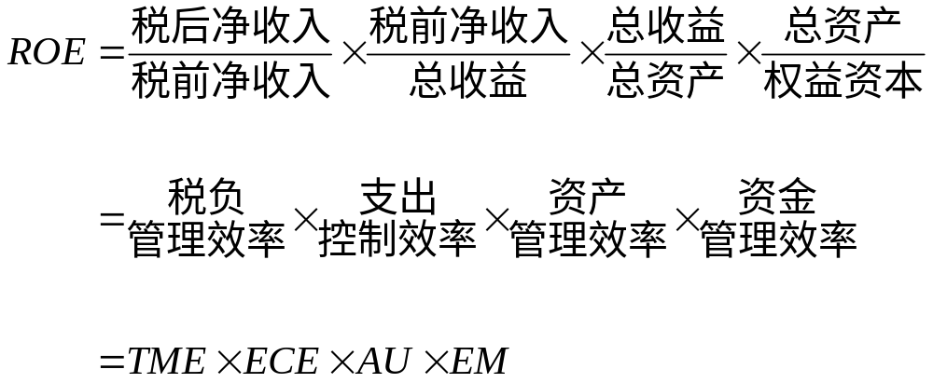
2.ROE的分解
加入税前净收入的因素，则有：

Slide 27
ROA的分解
方法1.
ROA=（利息收入-利息支出）/总资产
+ （非利息收入– 非利息支出）/总资产
– 贷款损失准备金/总资产
+ 证券和特别交易损益/总资产
– 所得税/总资产
=净利息边际+净非利息边际+其他收入和支出项目

Slide 28
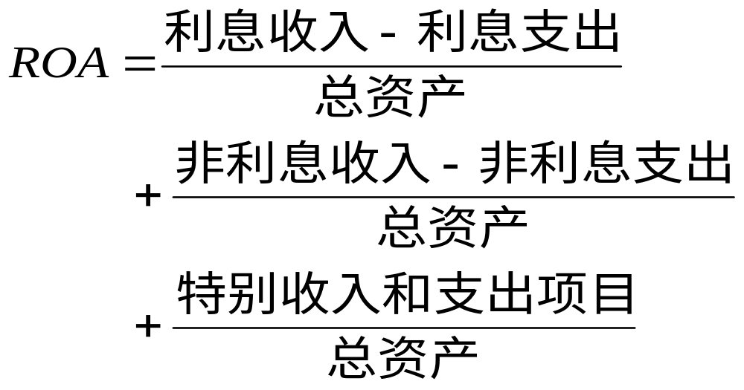
ROA的分解

Slide 29
ROA的分解
方法2.
ROA=(利息收入+非利息收入+证券和特别交易损益)
总资产
–(非利息支出–贷款损失准备–证券和特别交易损益– 所得税)
总资产
=资产收益率AU+费用支出率ER

Slide 30
银行资产利润率的计算
利息收入÷总资产
利息支出÷总资产
净利息边际÷总资产
非利息收入÷总资产
非利息支出÷总资产
贷款损失准备金÷总资产
税前收入÷总资产
所得税÷总资产*
特别交易前收入÷总资产
证券损益和其他特别交易÷总资产
税后净收入÷总资产
持有资产收入
持有资产的资金费用
银行提供间接融资的报酬
与客户交易的收入
经营银行的费用
应记支出
税前资产回报
银行负担的政府服务费用
来自经常收益的净收入
银行损益的非经常性来源
银行股东的投资回报

Slide 31

*计算所得税时，应该对免税收入进行调整，方法是用下面的公式将免税收入转换为应缴税收入：

Slide 32
银行主要风险
信贷风险
流动性风险
市场风险
利率风险
收益风险
偿付能力风险
系统风险
外汇风险

Slide 33
Credit Risk
The Probability that Some of the Bank’s Assets Will Decline in Value and Perhaps Become Worthless

Slide 34
Credit Risk Measures
Nonperforming Loans/Total Loans
Net Charge-offs/Total Loans
Provision for Loan Losses/Total Loans
Provision for Loan Losses/Equity Capital
Allowance for Loan Loss/Total Loans
Allowance for Loan Loss/Equity Capital

Slide 35
信用风险
未履约资产与总贷款和租赁之比。
贷款净注销额与总贷款及租赁之比。
年度贷款损失准备与总贷款及租赁，或者总权益资本之比。
贷款损失备付与总贷款及租赁，或者总权益资本之比。

Slide 36
Liquidity Risk
Probability the Bank Will Not Have Sufficient Cash and Borrowing Capacity to Meet Deposit Withdrawals and Other Cash Needs

Slide 37
Liquidity Risk Measures
Purchased Funds/Total Assets
Net Loans/Total Assets
Cash and Due from Banks/Total Assets
Cash and Govt. Securities/Total Assets

Slide 38
流动性风险
购买资金（非存款借款）对总资产的比率。
净贷款与总资产的比率。
现金和到期对同业存款余额与总资产之比。
现金资产和政府债券与总资产之比。

Slide 39
Market Risk
Probability of the Market Value of the Bank’s Investment Portfolio Declining in Value Due to a Rise in Interest Rates

Slide 40
Market Risk Measures
Book-Value of Assets/Market Value
of Assets
Fixed Rate Loans/Variable Rate Loans
Book-Value of Equity Capital/Market Value of Equity Capital

Slide 41
市场风险
银行资产（证券和贷款）市场价值因为市场利率上升而减少的可能性。
最重要指标：
  资产账面价值与市场价值之比；
  固定利率资产（负债）与浮动利率负债（资产）之比，
  权益资本账面价值与市场价值之比。

Slide 42
利率风险
指利率变动对银行利润边际产生不利影响的可能性 。
主要指标：
  利率敏感资产与利率敏感债务的比率；
  银行资产与债务平均期间的差额。

Slide 43
收益风险
银行税后利润因为内部管理和外部环境变化等因素而发生突然下降的可能性。
  税后净收入的标准差和方差；
  ROE和ROA的标准差和方差。

Slide 44
清偿风险
在必须出售资产偿还债务时，发生资不抵债的可能性。
主要指标：
  银行债务工具到期收益率与相同期限政府债券到期收益率的差额；
  银行股票价格与每股盈利之比；
  购买资金与总债务之比；
  银行权益资本与银行资产之比；
  银行核心资本与风险资产的比率。

Slide 45
银行破产的原因
贷款组合问题。未履约贷款增加，收入下降，资本减少。原因：
  缺乏及时发现不良贷款的有效系统。
  过度贷款：
    对方的过度借贷；
    不是基于现金流量和未来收入，而是基于担保品贷款；
    贷款集中在某一行业和企业集团。
  没有严格执行银行自己制定的贷款政策。
缺乏有力的领导和严格的内部控制。
缺乏严格的支出控制。

